Slide 1

NÁZEV ŠKOLY:
Základní škola a Mateřská škola Hrabová, okres Šumperk,
příspěvková organizace
AUTOR:
Jana Vondálová
NÁZEV:
VY_32_INOVACE_07M_Zlomek, výpočet více částí z celku - 3
TEMA:
Zlomky a desetinná čísla
ČÍSLO PROJEKTU:
CZ.1.07/1.4.00/21.2151

Slide 2
ANOTACE
Procvičování výpočtu více částí z celku, využití
v převodech jednotek délky, hmotnosti, objemu a času.
Určeno pro práci na interaktivní tabuli.
Vytvořeno 14.3.2013

Slide 3

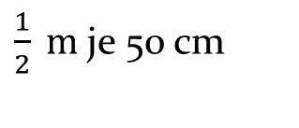
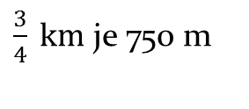
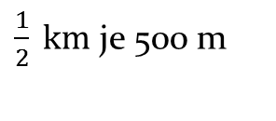
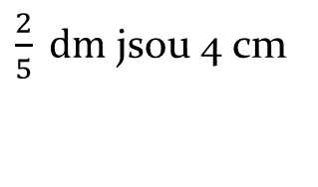
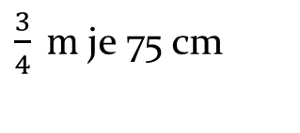
Zlomky a jednotky délky
Kolik centimetrů je?
Zadání: | Výpočet: | Odpověď:
jedna polovina metru
tři čtvrtiny metru
dvě pětiny decimetru
100 : 2 = 50
$\frac{1}{2} m$ je 50 cm
(100 : 4) x 3 = 75
$\frac{3}{4} m$ je 75 cm
$\frac{2}{5} dm$ jsou 4 cm
(10 : 5) x 2 = 4
Kolik metrů je?
půl kilometru
tři čtvrtě kilometru
1000 : 2 = 500
$\frac{1}{2} km$ je 500 m
(1000 : 4) x 3 = 750
$\frac{3}{4} km$ je 750 m

Slide 4
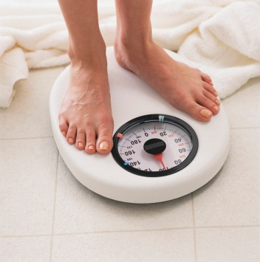
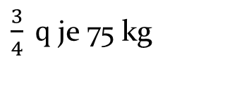
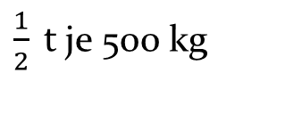
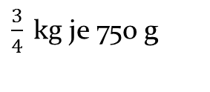

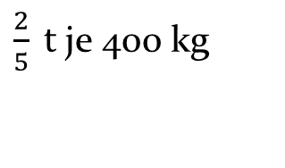
Zlomky a jednotky hmotnosti
Kolik kilogramů je?
Zadání: | Výpočet: | Odpověď:
jedna polovina tuny
tři čtvrtiny metrického centu
dvě pětiny tuny
1000 : 2 = 500
$\frac{1}{2} t$ je 500 kg
(100 : 4) x 3 = 75
$\frac{3}{4} q$ je 75 kg
$\frac{2}{5} t$ je 400 kg
(1000 : 5) x 2 = 400
Kolik gramů je?
půl kilogramu
tři čtvrtě kilogramu
1000 : 2 = 500
$\frac{1}{2} kg$ je 500 g
(1000 : 4) x 3 = 750
$\frac{3}{4} kg$ je 750 g

Slide 5

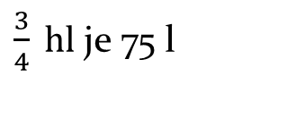
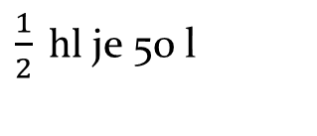
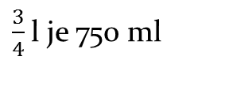

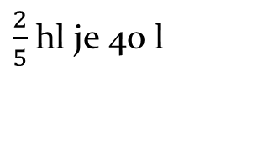
Zlomky a jednotky objemu
Kolik litrů je?
Zadání: | Výpočet: | Odpověď:
jedna polovina hektolitru
tři čtvrtiny hektolitru
dvě pětiny hektolitru
100 : 2 = 50
$\frac{1}{2} hl$ je 50 l
(100 : 4) x 3 = 75
$\frac{3}{4} hl$ je 75 l
$\frac{2}{5}$hl je 40 l
(100 : 5) x 2 = 40
Kolik mililitrů je?
půl litru
tři čtvrtě litru
1000 : 2 = 500
$\frac{1}{2} l$ je 500 ml
(1000 : 4) x 3 = 750
$\frac{3}{4}$l je 750 ml

Slide 6

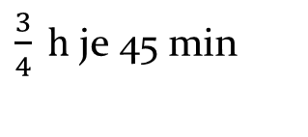
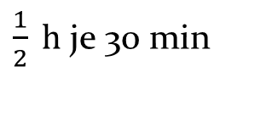
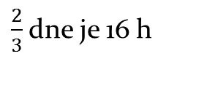

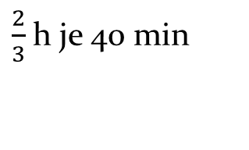
Zlomky a jednotky času
Kolik minut je?
Zadání: | Výpočet: | Odpověď:
jedna polovina hodiny
tři čtvrtiny hodiny
dvě třetiny hodiny
60 : 2 = 30
$\frac{1}{2} h$ je 30 min
(60 : 4) x 3 = 45
$\frac{3}{4} h$ je 45 min
$\frac{2}{3}$h je 40 min
(60 : 3) x 2 = 40
Kolik hodin je?
jedna polovina dne
dvě třetiny dne
24 : 2 = 12
$\frac{1}{2}$dne je 12 h
(24 : 3) x 2 = 16
$\frac{2}{3}$dne je 16 h

Slide 7
CITACE
Obrázky – www.office.com

